Slide 1
BÁO CÁO TÌNH HÌNH TRIỂN KHAI VÀ VẬN HÀNH HỆ THỐNG MÁY TÁCH PHÂN QUY MÔ TRANG TRẠI GÓI THẦU 32
Người báo cáo: Bùi Thị Phương Loan
Vị trí: Tư vấn tỉnh Bến Tre

Slide 2
PHẦN I. HIỆN TRẠNG NHẬN MÁY VÀ LẮP ĐẶT
Ngày 20-25 tháng 9 năm 2017, Ban Quản lý cacsbon thấp tỉnh Bến Tre cùng với 4 chủ trang trại đã tiếp nhận máy tách phân cùng các trang thiết bị từ nhà thầu Công ty TNHH Thiết bị và công nghệ HDN (bảng1)
Bảng 1: Danh sách và địa chỉ các chủ trang trại nhận máy tham gia trong dự án
TT | Hộ gia đình/ Người hưởng lợi | Địa chỉ | Số lượng
1. | Nguyễn Thanh Phúc - Số CMND: 320741893 - Điện thoại: 0917 505 009 | Ấp Tân Thanh, Xã Tân Phú Tây, huyện Mỏ Cày Bắc, tỉnh Bến Tre | 01
2. | Phan Văn Hiệp Số CMND: 321002869 Điện thoại: 01643554812 | Ấp Phú Đăng, Xã Ngãi Đăng, huyện Mỏ Cày Nam, tỉnh Bến Tre | 01
3. | Chủ trang trại: Hồ Văn Truyền Số CMND: 320528629 Điện thoại: 0919718 170 | Ấp An Thiên, Xã Thành Thới B, huyện Mỏ Cày Nam, tỉnh Bến Tre | 01
4. | Nguyễn Văn Bé Chính Chủ trang trại: Nguyễn Văn Bé Chính -Số CMND: 320831290 -Điện thoại: 01672470816 | Ấp Thanh Phó Xã Cẩm Sơn, huyện Mỏ Cày Nam, tỉnh Bến Tre | 01
 | Tổng: |  | 04 hệ thống

Slide 3
Hiện trạng chăn nuôi của trang trại
1. Mô hình trang trại hộ ông Hồ Văn Truyền
Tại thời điểm đăng ký tham gia mô hình | Tại thời điểm triển khai vận hành máy
Lợn nái: 200 con | Lợn nái: 100 con
Lợn thịt: 1200 con | Lợn thịt: 1000 con
2. Mô hình trang trại hộ ông Nguyễn Thanh Phúc
Tại thời điểm đăng ký tham gia mô hình | Tại thời điểm triển khai vận hành máy
Lợn nái: 100 con | Lợn nái: 50 con
Lợn thịt: 1000 con | Lợn thịt: 1100 con
3. Mô hình trang trại hộ ông Nguyễn Văn Bé Chính
Tại thời điểm đăng ký tham gia mô hình | Tại thời điểm triển khai vận hành máy
Lợn nái: 60 con
Lợn thịt: 1000 con | Lợn thịt: 500 con
4. Mô hình trang trại hộ ông Phan Văn Hiệp
Tại thời điểm đăng ký tham gia mô hình | Tại thời điểm triển khai vận hành máy
Lợn nái: 200 con | Lợn nái: 60 con
Lợn thịt: 1200 con | Lợn thịt: 700 con

Slide 4
Hiện trạng chăn nuôi của trang trại
+ Khối lượng nước trung bình sử dụng là 40-50 lít/con/ngày đối với lợn thịt, và 30-35 lít/con/ngày đối với lợn nái.
+ Phương thức xử lý chất thải hiện đang áp dụng là xử lý bằng công trình khí sinh học
Quá trình vận hành
+ Trang trại đã thiết kế xây dựng mới 01 Bể chứa nước thải trực tiếp thu gom chất thải tập trung có thể tích 18-23m3. Riêng bể nhà ông Truyền bề chứa có thể tích 34.6m3 (gd cải tạo lại bể chứa cũ)
+ Tại bể lắng phần chất thải rắn sẽ được lắng xuống, 1 phần dịch lỏng phía trên sẽ chảy vào hệ thống KSH của trang trại. Máy tách phân trục vít để lọc và tách chất thải rắn từ nước thải chăn nuôi từ bể lắng. Chất thải rắn lắng đọng trong bể lắng sẽ được bơm vào máy tách phân để thu chất thải rắn.

Slide 5
Quá trình vận hành
Dự tính thu hồi được 40% tổng chất thải rắn từ nước thải chăn nuôi, như vậy hàng ngày thu được khoảng 417 kg chất thải rắn/ngày và và hàng năm thu được 152 tấn chất thải rắn chuyển đi làm nguyên liệu sản xuất phân hữu cơ.
Vận hành và chạy máy: 15-20 ngày chạy 1 lần, một lần chạy 1 -2 tiếng. Hoặc chỉ chạy máy khi lượng phân đủ đậm đặc
Lượng phân thu được mỗi giờ, mỗi lần chạy máy ?
- Nếu đầu vào đậm đặc máy có thể chạy được 800kg/giờ. Tuy nhiên mức độ xả nước nhiều + lượng đàn heo giảm trong thời gian hiện tại thì lượng phân thu lại rất ít. Chỉ đáp ứng cho máy chạy 1 lần 2 tiếng; 20 -25ngày /lần
Tuổi thọ của máy ép phân?
Máy ép phân vận hành trung bình cho trại 1,150 heo có thể sử dụng trong ~ 5 năm. Máy bơm và khuấy có thể vận hành 2-3 năm
Chi phí vận hành (nhân công, tiền điện/ mỗi giờ chạy máy), bảo dưỡng (bao nhiêu lâu bảo dưỡng một lần, chi phí bảo dưỡng, thay thế phụ tùng) máy ép phân?
- Cần 01 nhân công vận hành
- Điện năng tiêu thụ max : 8,2kw điện/giờ. Tuy nhiên có thể tắt máy khuấy sau 10 phút và chỉ chạy máy bơm và máy ép với điện năng tiêu thụ 6kw/giờ
Dự tính thu hồi được 40% tổng chất thải rắn từ nước thải chăn nuôi, như vậy hàng ngày thu được khoảng 400 kg chất thải rắn/ngày và và hàng năm thu được 146 tấn chất thải rắn chuyển đi làm nguyên liệu sản xuất phân hữu cơ.
Vận hành và chạy máy: 10-20 ngày chạy 1 lần, một lần chạy 1 -2 tiếng. Hoặc chỉ chạy máy khi lượng phân đủ đậm đặc
Lượng phân thu được mỗi giờ, mỗi lần chạy máy ?
- Nếu đầu vào đậm đặc máy có thể chạy được 800kg/giờ. Tuy nhiên mức độ xả nước nhiều + lượng đàn heo giảm trong thời gian hiện tại thì lượng phân thu lại rất ít. Chỉ đáp ứng cho máy chạy 1 lần 2 tiếng; 20 -25ngày /lần
Tuổi thọ của máy ép phân?
Máy ép phân vận hành trung bình cho trại 1,000 heo có thể sử dụng trong ~ 5 năm. Máy bơm và khuấy có thể vận hành 2-3 năm
Chi phí vận hành (nhân công, tiền điện/ mỗi giờ chạy máy), bảo dưỡng (bao nhiêu lâu bảo dưỡng một lần, chi phí bảo dưỡng, thay thế phụ tùng) máy ép phân?
- Cần 01 nhân công vận hành
- Điện năng tiêu thụ max : 8,2kw điện/giờ. Tuy nhiên có thể tắt máy khuấy sau 10 phút và chỉ chạy máy bơm và máy ép với điện năng tiêu thụ 6kw/giờ
Dự tính thu hồi được 40-50% tổng chất thải rắn từ nước thải chăn nuôi, như vậy hàng ngày thu được khoảng 200-450 kg chất thải rắn/ngày và và hàng năm thu được 96-180 tấn chất thải rắn chuyển đi làm nguyên liệu sản xuất phân hữu cơ (tùy theo từng trang trại).
Vận hành và chạy máy: 10-20 ngày chạy 1 lần, một lần chạy 1 -2 tiếng. Hoặc chỉ chạy máy khi lượng phân đủ đậm đặc
Lượng phân thu được mỗi giờ, mỗi lần chạy máy ?
- Nếu đầu vào đậm đặc máy có thể chạy được 800kg/giờ. Tuy nhiên mức độ xả nước nhiều + lượng đàn heo giảm trong thời gian hiện tại thì lượng phân thu lại rất ít. Chỉ đáp ứng cho máy chạy 1 lần 2 tiếng; 20 -25ngày /lần

Slide 6
Quá trình vận hành
Tuổi thọ của máy ép phân?
Máy ép phân vận hành trung bình cho trại 1,000 heo có thể sử dụng trong ~ 5 năm. Máy bơm và khuấy có thể vận hành 2-3 năm
Chi phí vận hành (nhân công, tiền điện/ mỗi giờ chạy máy), bảo dưỡng (bao nhiêu lâu bảo dưỡng một lần, chi phí bảo dưỡng, thay thế phụ tùng) máy ép phân?
- Cần 01 nhân công vận hành
- Điện năng tiêu thụ max : 8,2kw điện/giờ. Tuy nhiên có thể tắt máy khuấy sau 10 phút và chỉ chạy máy bơm và máy ép với điện năng tiêu thụ 6kw/giờ

Slide 7
CÁC BẤT CẬP KHI TRIỂN KHAI GÓI THẦU, NGUYÊN NHÂN, CÁC ĐỀ XUẤT
Dự tính thu hồi được 40% tổng chất thải rắn từ nước thải chăn nuôi, như vậy hàng ngày thu được khoảng 417 kg chất thải rắn/ngày và và hàng năm thu được 152 tấn chất thải rắn chuyển đi làm nguyên liệu sản xuất phân hữu cơ.
Vận hành và chạy máy: 15-20 ngày chạy 1 lần, một lần chạy 1 -2 tiếng. Hoặc chỉ chạy máy khi lượng phân đủ đậm đặc
Lượng phân thu được mỗi giờ, mỗi lần chạy máy ?
- Nếu đầu vào đậm đặc máy có thể chạy được 800kg/giờ. Tuy nhiên mức độ xả nước nhiều + lượng đàn heo giảm trong thời gian hiện tại thì lượng phân thu lại rất ít. Chỉ đáp ứng cho máy chạy 1 lần 2 tiếng; 20 -25ngày /lần
Tuổi thọ của máy ép phân?
Máy ép phân vận hành trung bình cho trại 1,150 heo có thể sử dụng trong ~ 5 năm. Máy bơm và khuấy có thể vận hành 2-3 năm
Chi phí vận hành (nhân công, tiền điện/ mỗi giờ chạy máy), bảo dưỡng (bao nhiêu lâu bảo dưỡng một lần, chi phí bảo dưỡng, thay thế phụ tùng) máy ép phân?
- Cần 01 nhân công vận hành
- Điện năng tiêu thụ max : 8,2kw điện/giờ. Tuy nhiên có thể tắt máy khuấy sau 10 phút và chỉ chạy máy bơm và máy ép với điện năng tiêu thụ 6kw/giờ
Dự tính thu hồi được 40% tổng chất thải rắn từ nước thải chăn nuôi, như vậy hàng ngày thu được khoảng 400 kg chất thải rắn/ngày và và hàng năm thu được 146 tấn chất thải rắn chuyển đi làm nguyên liệu sản xuất phân hữu cơ.
Vận hành và chạy máy: 10-20 ngày chạy 1 lần, một lần chạy 1 -2 tiếng. Hoặc chỉ chạy máy khi lượng phân đủ đậm đặc
Lượng phân thu được mỗi giờ, mỗi lần chạy máy ?
- Nếu đầu vào đậm đặc máy có thể chạy được 800kg/giờ. Tuy nhiên mức độ xả nước nhiều + lượng đàn heo giảm trong thời gian hiện tại thì lượng phân thu lại rất ít. Chỉ đáp ứng cho máy chạy 1 lần 2 tiếng; 20 -25ngày /lần
Tuổi thọ của máy ép phân?
Máy ép phân vận hành trung bình cho trại 1,000 heo có thể sử dụng trong ~ 5 năm. Máy bơm và khuấy có thể vận hành 2-3 năm
Chi phí vận hành (nhân công, tiền điện/ mỗi giờ chạy máy), bảo dưỡng (bao nhiêu lâu bảo dưỡng một lần, chi phí bảo dưỡng, thay thế phụ tùng) máy ép phân?
- Cần 01 nhân công vận hành
- Điện năng tiêu thụ max : 8,2kw điện/giờ. Tuy nhiên có thể tắt máy khuấy sau 10 phút và chỉ chạy máy bơm và máy ép với điện năng tiêu thụ 6kw/giờ
Các bất cập khi triển khai gói thầu
+ Theo thiết kế nhà thầu đối với tỉnh Bến Tre, việc xây dựng bể lắng để thu phân chỉ thiết kế 1 ngăn với thể tích 16-35 m³ .
+ Khi sử dụng hệ thống ép tách phân, nước thải không đưa thẳng vào túi biogas mà được đưa thẳng vào một bể lắng. Từ bể lắng, nước thải được bơm lên máy ép tách phân. Khi tới màng lọc, phần nước sẽ chảy qua và đi vào túi biogas. Còn phần vật chất khô (phân) thì trượt xuống và được ép nát bằng một mô tơ giảm tốc. Mô tơ này có thể điều chỉnh để ép phân theo những ẩm độ khác nhau và có thể đạt ẩm độ dưới 25% để làm phân bón vi sinh.
+ lượng phân mà đàn heo trong trại thải ra mỗi ngày khác nhau, nên thời gian chạy máy cũng như lượng phân thành phẩm thu được cũng sẽ khác nhau.

Slide 8
CÁC BẤT CẬP KHI TRIỂN KHAI GÓI THẦU, NGUYÊN NHÂN, CÁC ĐỀ XUẤT
Dự tính thu hồi được 40% tổng chất thải rắn từ nước thải chăn nuôi, như vậy hàng ngày thu được khoảng 417 kg chất thải rắn/ngày và và hàng năm thu được 152 tấn chất thải rắn chuyển đi làm nguyên liệu sản xuất phân hữu cơ.
Vận hành và chạy máy: 15-20 ngày chạy 1 lần, một lần chạy 1 -2 tiếng. Hoặc chỉ chạy máy khi lượng phân đủ đậm đặc
Lượng phân thu được mỗi giờ, mỗi lần chạy máy ?
- Nếu đầu vào đậm đặc máy có thể chạy được 800kg/giờ. Tuy nhiên mức độ xả nước nhiều + lượng đàn heo giảm trong thời gian hiện tại thì lượng phân thu lại rất ít. Chỉ đáp ứng cho máy chạy 1 lần 2 tiếng; 20 -25ngày /lần
Tuổi thọ của máy ép phân?
Máy ép phân vận hành trung bình cho trại 1,150 heo có thể sử dụng trong ~ 5 năm. Máy bơm và khuấy có thể vận hành 2-3 năm
Chi phí vận hành (nhân công, tiền điện/ mỗi giờ chạy máy), bảo dưỡng (bao nhiêu lâu bảo dưỡng một lần, chi phí bảo dưỡng, thay thế phụ tùng) máy ép phân?
- Cần 01 nhân công vận hành
- Điện năng tiêu thụ max : 8,2kw điện/giờ. Tuy nhiên có thể tắt máy khuấy sau 10 phút và chỉ chạy máy bơm và máy ép với điện năng tiêu thụ 6kw/giờ
Dự tính thu hồi được 40% tổng chất thải rắn từ nước thải chăn nuôi, như vậy hàng ngày thu được khoảng 400 kg chất thải rắn/ngày và và hàng năm thu được 146 tấn chất thải rắn chuyển đi làm nguyên liệu sản xuất phân hữu cơ.
Vận hành và chạy máy: 10-20 ngày chạy 1 lần, một lần chạy 1 -2 tiếng. Hoặc chỉ chạy máy khi lượng phân đủ đậm đặc
Lượng phân thu được mỗi giờ, mỗi lần chạy máy ?
- Nếu đầu vào đậm đặc máy có thể chạy được 800kg/giờ. Tuy nhiên mức độ xả nước nhiều + lượng đàn heo giảm trong thời gian hiện tại thì lượng phân thu lại rất ít. Chỉ đáp ứng cho máy chạy 1 lần 2 tiếng; 20 -25ngày /lần
Tuổi thọ của máy ép phân?
Máy ép phân vận hành trung bình cho trại 1,000 heo có thể sử dụng trong ~ 5 năm. Máy bơm và khuấy có thể vận hành 2-3 năm
Chi phí vận hành (nhân công, tiền điện/ mỗi giờ chạy máy), bảo dưỡng (bao nhiêu lâu bảo dưỡng một lần, chi phí bảo dưỡng, thay thế phụ tùng) máy ép phân?
- Cần 01 nhân công vận hành
- Điện năng tiêu thụ max : 8,2kw điện/giờ. Tuy nhiên có thể tắt máy khuấy sau 10 phút và chỉ chạy máy bơm và máy ép với điện năng tiêu thụ 6kw/giờ
Các bất cập khi triển khai gói thầu
+ Hiện nay giá heo giảm chỉ còn 2,4 -2,6triệu/tạ, nên các trang trại gặp rất nhiều khó khăn trong chăn nuôi, chưa khôi phục lại đàn được.
+ Lượng nước hàng ngày rửa chuồng lớn, đổ thẳng vào bể chứa nên thời gian lắng đọng lượng phân xuống chưa đủ thời gian thì lượng nước của ngày tiếp đưa vào nên đã làm cho 1 lượng phân chưa kịp lắng đã bị tràn ra ngoài khi bể chứa đã đầy→ Thời gian ép phải 15-25 ngày/lần ép vì lượng lắng phân không đủ cho máy hoạt động

Slide 9
Dự kiến hiệu quả của gói thầu, mức độ tương thích của công suất thiết bị và hiện trạng hoạt động của thiết bị:
Dự tính thu hồi được 40% tổng chất thải rắn từ nước thải chăn nuôi, như vậy hàng ngày thu được khoảng 417 kg chất thải rắn/ngày và và hàng năm thu được 152 tấn chất thải rắn chuyển đi làm nguyên liệu sản xuất phân hữu cơ.
Vận hành và chạy máy: 15-20 ngày chạy 1 lần, một lần chạy 1 -2 tiếng. Hoặc chỉ chạy máy khi lượng phân đủ đậm đặc
Lượng phân thu được mỗi giờ, mỗi lần chạy máy ?
- Nếu đầu vào đậm đặc máy có thể chạy được 800kg/giờ. Tuy nhiên mức độ xả nước nhiều + lượng đàn heo giảm trong thời gian hiện tại thì lượng phân thu lại rất ít. Chỉ đáp ứng cho máy chạy 1 lần 2 tiếng; 20 -25ngày /lần
Tuổi thọ của máy ép phân?
Máy ép phân vận hành trung bình cho trại 1,150 heo có thể sử dụng trong ~ 5 năm. Máy bơm và khuấy có thể vận hành 2-3 năm
Chi phí vận hành (nhân công, tiền điện/ mỗi giờ chạy máy), bảo dưỡng (bao nhiêu lâu bảo dưỡng một lần, chi phí bảo dưỡng, thay thế phụ tùng) máy ép phân?
- Cần 01 nhân công vận hành
- Điện năng tiêu thụ max : 8,2kw điện/giờ. Tuy nhiên có thể tắt máy khuấy sau 10 phút và chỉ chạy máy bơm và máy ép với điện năng tiêu thụ 6kw/giờ
Dự tính thu hồi được 40% tổng chất thải rắn từ nước thải chăn nuôi, như vậy hàng ngày thu được khoảng 400 kg chất thải rắn/ngày và và hàng năm thu được 146 tấn chất thải rắn chuyển đi làm nguyên liệu sản xuất phân hữu cơ.
Vận hành và chạy máy: 10-20 ngày chạy 1 lần, một lần chạy 1 -2 tiếng. Hoặc chỉ chạy máy khi lượng phân đủ đậm đặc
Lượng phân thu được mỗi giờ, mỗi lần chạy máy ?
- Nếu đầu vào đậm đặc máy có thể chạy được 800kg/giờ. Tuy nhiên mức độ xả nước nhiều + lượng đàn heo giảm trong thời gian hiện tại thì lượng phân thu lại rất ít. Chỉ đáp ứng cho máy chạy 1 lần 2 tiếng; 20 -25ngày /lần
Tuổi thọ của máy ép phân?
Máy ép phân vận hành trung bình cho trại 1,000 heo có thể sử dụng trong ~ 5 năm. Máy bơm và khuấy có thể vận hành 2-3 năm
Chi phí vận hành (nhân công, tiền điện/ mỗi giờ chạy máy), bảo dưỡng (bao nhiêu lâu bảo dưỡng một lần, chi phí bảo dưỡng, thay thế phụ tùng) máy ép phân?
- Cần 01 nhân công vận hành
- Điện năng tiêu thụ max : 8,2kw điện/giờ. Tuy nhiên có thể tắt máy khuấy sau 10 phút và chỉ chạy máy bơm và máy ép với điện năng tiêu thụ 6kw/giờ
+Xử lý chất thải phân bằng công nghệ lọc ép tách phân cũng đang rất phù hợp với điều kiện, quy mô chăn nuôi của các trang trại
+ Khi hỗn hợp chất thải đi vào máy ép qua lưới lọc thì các chất rắn được giữ lại, ép khô và ra ngoài để xử lý riêng còn lượng nước theo đường riêng chảy ra ngoài hoặc xuống hầm KSH xử lý tiếp.
+ Độ ẩm của sản phẩm (Phân khô) có thể được điều chỉnh tùy theo mục đích sử dụng
Hơn nữa phân đã được tách ra khỏi nước thải nên giảm hẳn lượng chất lắng trong túi biogas, qua đó làm giảm chi phí nạo vét hầm biogas và tăng tuổi thọ cho hầm. Bên cạnh đó, cũng nhờ phân đã được tách khỏi nước thải nên trang trại có thể giảm thể tích hầm biogas, tiết kiệm được đáng kể về chi phí xây dựng hầm
+ Nếu đảm bảo được như quy trình mà nhà thầu đã đăng ký và đảm bảo đàn đạt tới 2.500-3.000 con thì nguồn phân tách ra được đủ đảm bảo tốc độ máy chạy và đủ phân compost để phục vụ cho các cơ sở làm cây giống hoa kiểng và các vườn cây ăn trái tại địa phương.

Slide 10
Các đề xuất cải tiến bổ sung
Theo tính toán, khi nuôi đủ công suất 2.000-3.000 con trở lên, bình quân mỗi ngày các trại sẽ sử dụng hết 3-4 tấn thức ăn và thải ra 0,7 tấn phân cùng với nước thải, hàng năm thu được 273,75 tấn chất thải rắn chuyển đi làm nguyên liệu sản xuất phân hữu cơ
Về kỹ thuật: CPMU cần có những hỗ trợ để nghiên cứu tốc độ lắng của lượng phân đưa vào bể chứa và quy trình tách phân và nước đầu nguồn để có thể đủ lượng vật liệu cho máy vận hành hoạt động
Không nhất thiết chủ trạng trại chỉ tách phân ở trại mình mà chủ trại có thể di chuyển máy tách đến các trại vệ tinh của mình và các hộ lân cận để lấy nguồn nguyên liệu ép. VD Trường hợp hộ Hồ Văn Truyền ở Mỏ Cày Nam đã tự thiết kế chân đẩy (ảnh kèm theo) để thực hiện ép cho các trại vệ tinh của mình

Slide 11
Các đề xuất cải tiến bổ sung
Theo tính toán, khi nuôi đủ công suất 2.000-3.000 con trở lên, bình quân mỗi ngày các trại sẽ sử dụng hết 3-4 tấn thức ăn và thải ra 0,7 tấn phân cùng với nước thải, hàng năm thu được 273,75 tấn chất thải rắn chuyển đi làm nguyên liệu sản xuất phân hữu cơ
Về kỹ thuật: CPMU cần có những hỗ trợ để nghiên cứu tốc độ lắng của lượng phân đưa vào bể chứa và quy trình tách phân và nước đầu nguồn để có thể đủ lượng vật liệu cho máy vận hành hoạt động
Không nhất thiết chủ trạng trại chỉ tách phân ở trại mình mà chủ trại có thể di chuyển máy tách đến các trại vệ tinh của mình và các hộ lân cận để lấy nguồn nguyên liệu ép. VD Trường hợp hộ Hồ Văn Truyền ở Mỏ Cày Nam đã tự thiết kế chân đẩy (ảnh kèm theo) để thực hiện ép cho các trại vệ tinh của mình

Slide 12
Đề nghị
Cần phải có những yêu cầu cụ thể từ phía CPMU đối với nhà thầu để thúc đẩy quá trình vận hành máy và chạy thử cho các hộ chăn nuôi.
Cho bổ sung thêm kinh phí nghiên cứu tỷ lệ chất mang phối trộn vào bể lắng để tạo được chất xơ bổ sung vào quá trình ép (ví dụ: Bổ sung thêm các nguồn phụ phẩm khác sắn có ở địa phương (trấu, mùn dừa, mùn cưa…) và phân tích mẫu phân sau ép (2 loại: ép nguyên phân và ép có bổ sung các loại chất mang với các tỷ lệ khác nhau)
Cần yêu cầu nhà thầu phải đảm bảo các thông số kỹ thuật và đảm bảo được lượng ép, đào tạo tập huấn cho hộ chạy và sử dụng thành thạo máy trước khi hội nghị kết thúc

Slide 13
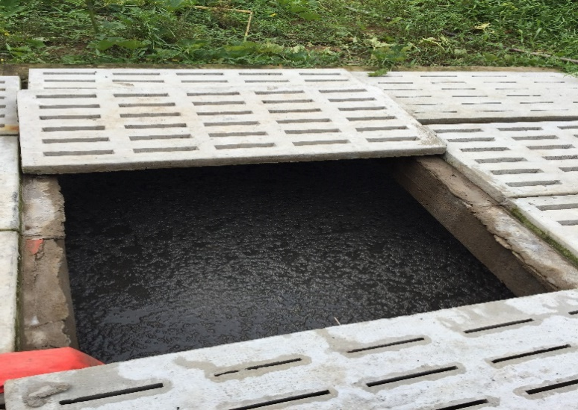
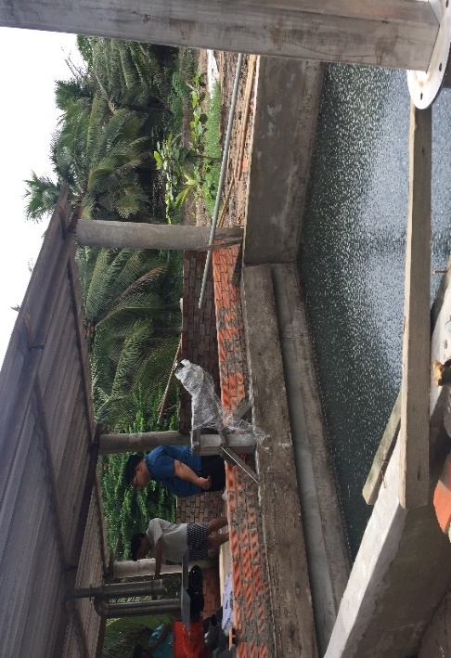
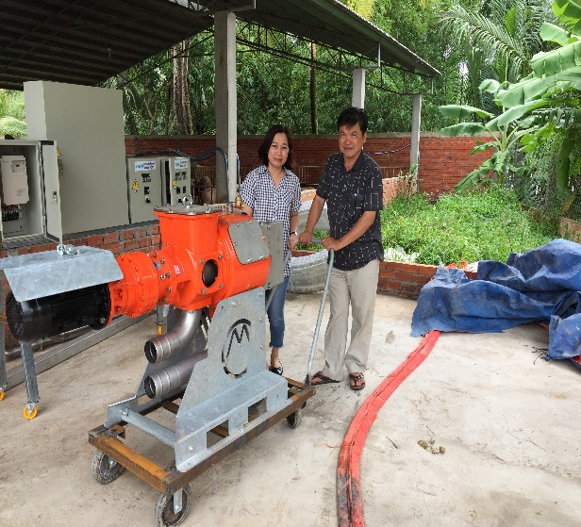
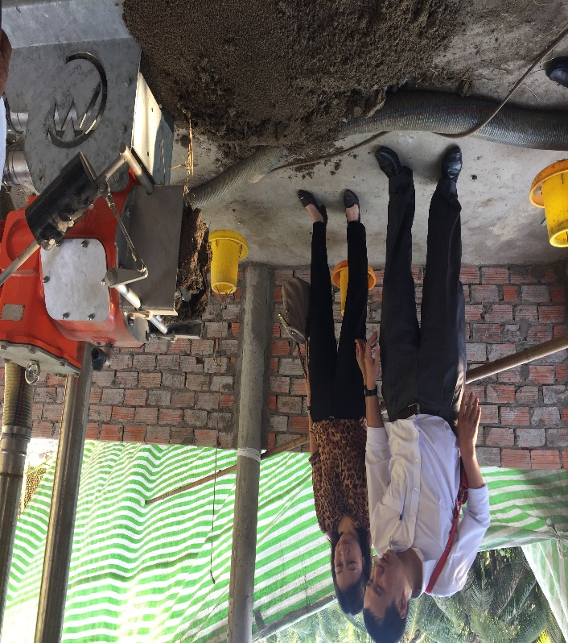
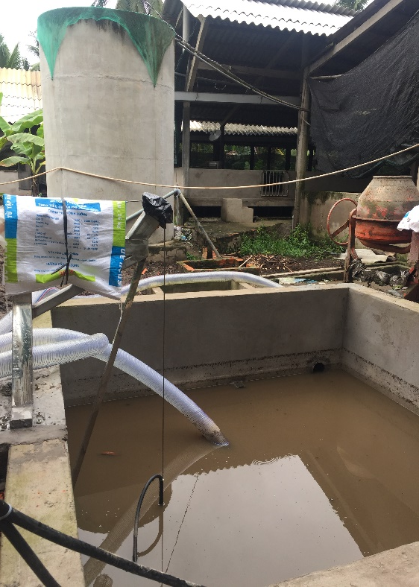
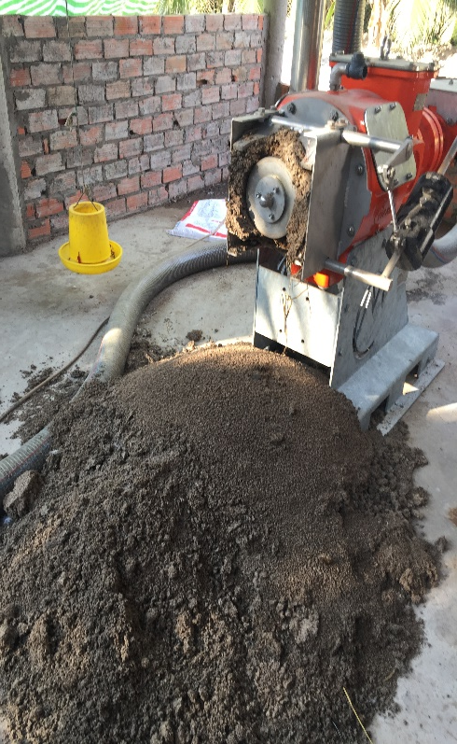
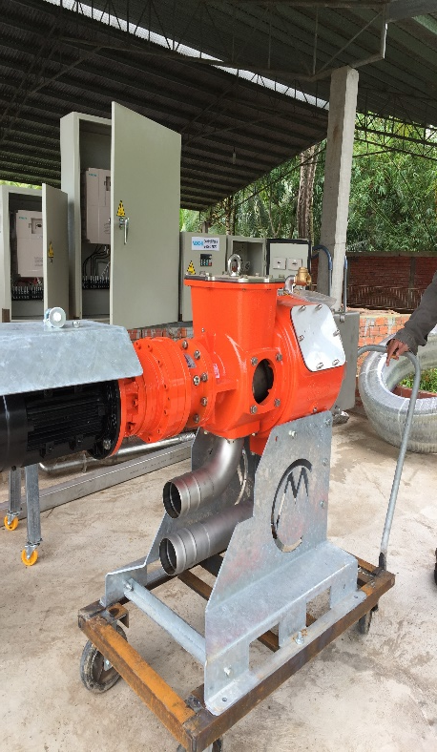
MỘT SỐ HÌNH ẢNH THỰC ĐỊA

